Slide 1
Профильный труд как одно из важных условий социализации подростков с ОВЗ.
Бутакова Наталья Павловна
учитель профильного труда
ГКОУ школа-интернат №2, г. Сочи

Slide 2
Люди с ограниченными возможностями здоровья – это та категория, которая нуждается в особой заботе, внимании и поддержке, потому что имеют множество ограничений и препятствий в своей повседневной жизни.

Slide 3
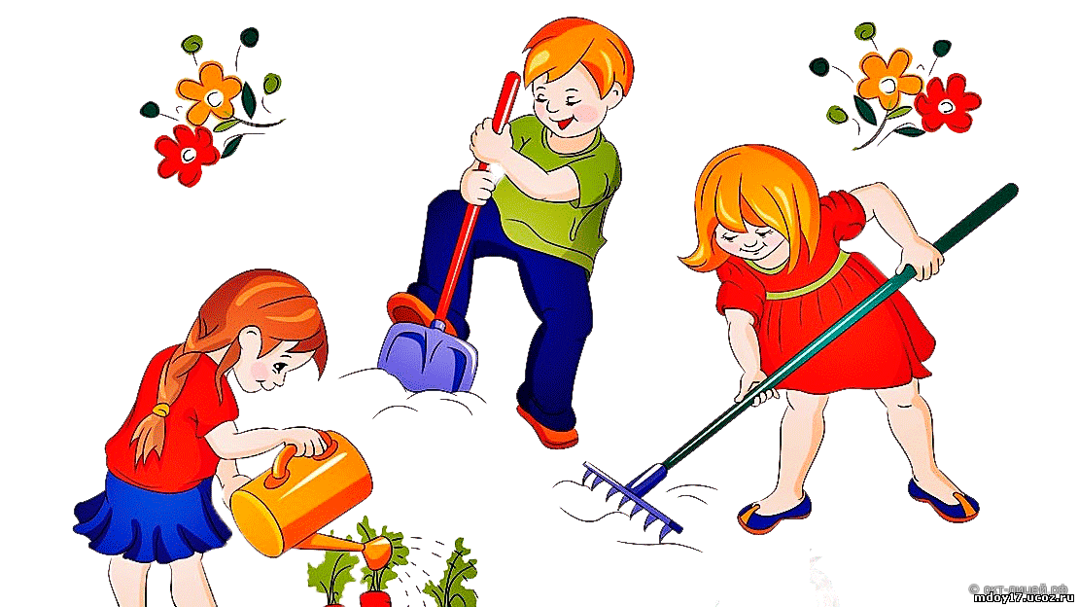
Штукатурно-малярное дело Гончарное дело Цветоводство ПМОП Швейное дело Столярное дело

Slide 4
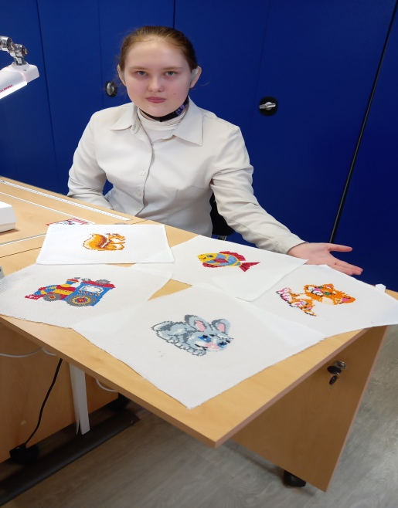
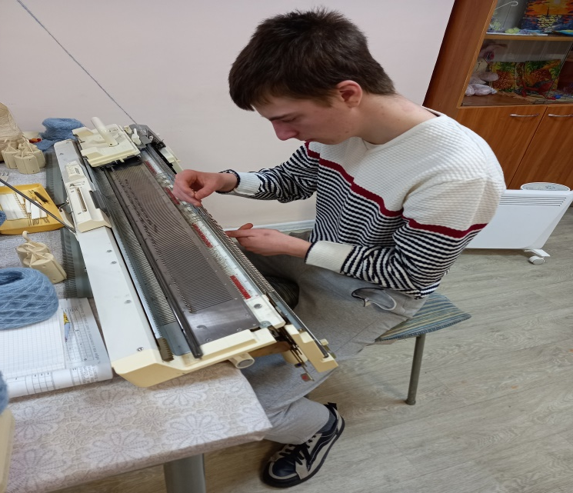
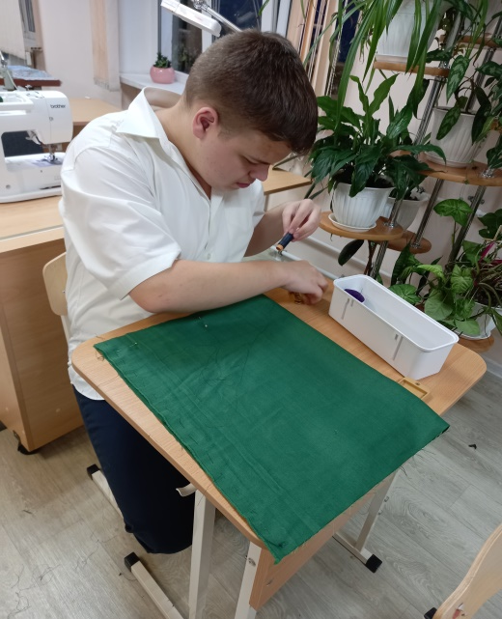
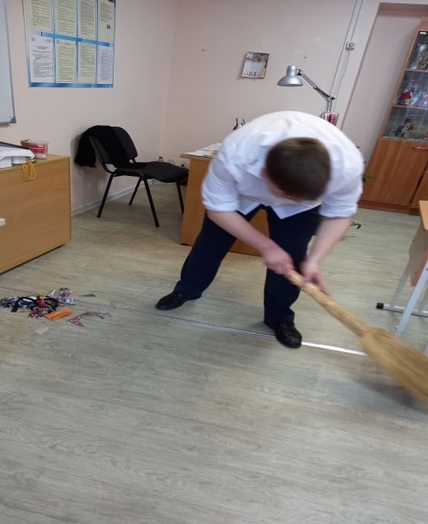
Швейная мастерская

Slide 5
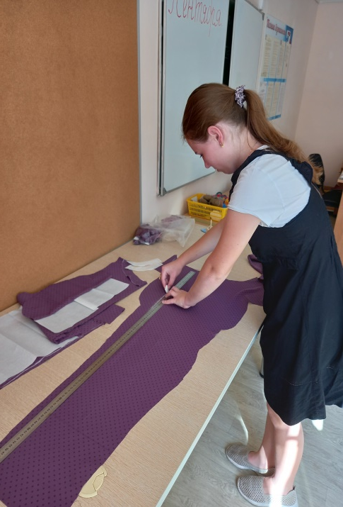
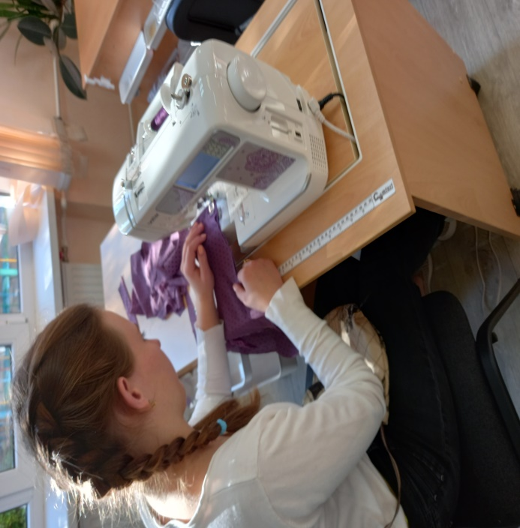
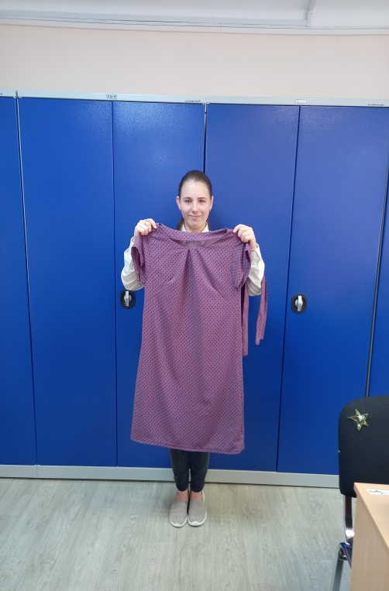
Индивидуальное проектирование.

Slide 6
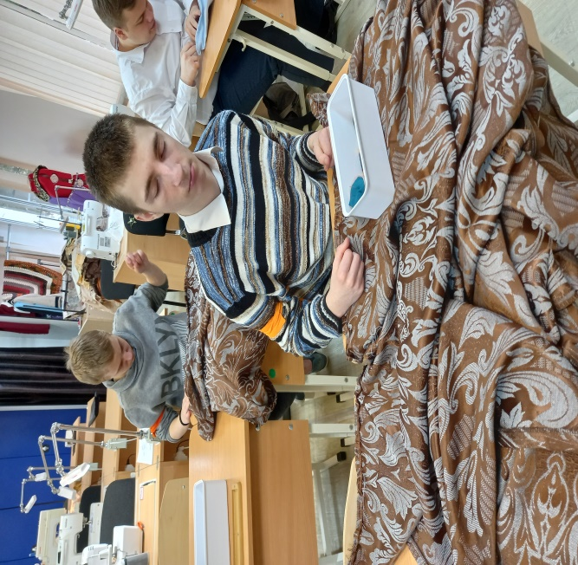
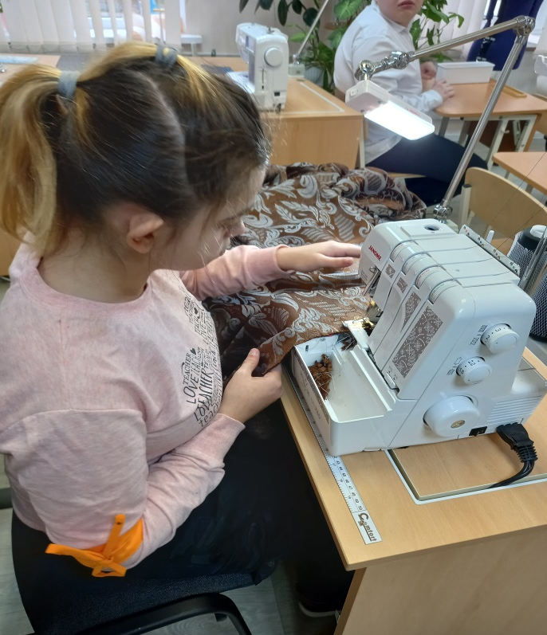
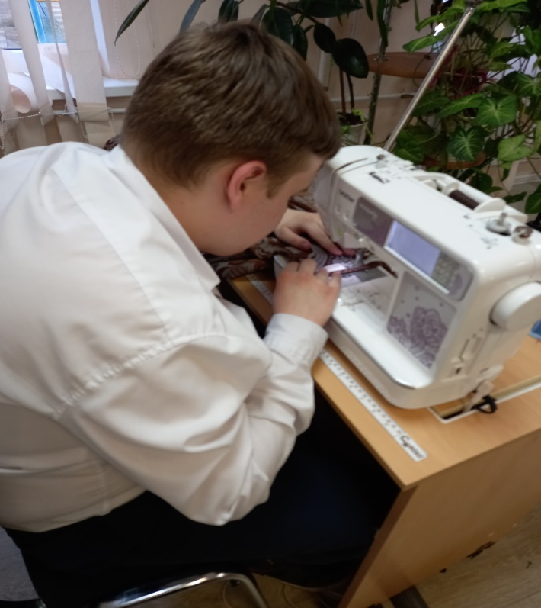
Выполнение групповых проектов. Комплект «Шторы»

Slide 7
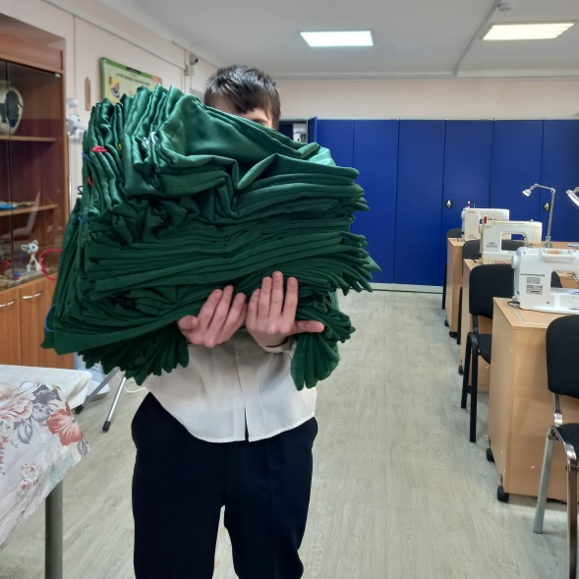
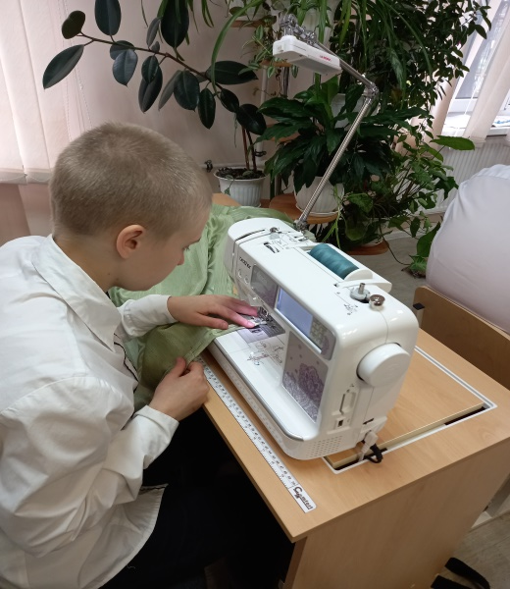
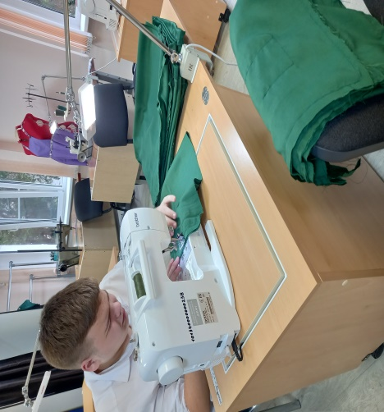
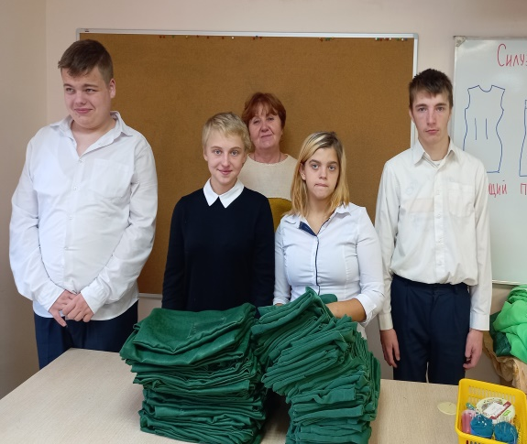
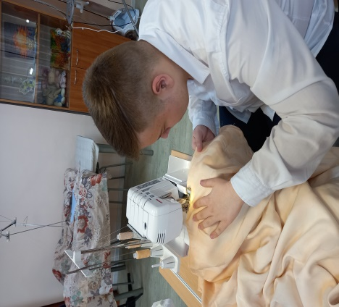
Выполнение заказов школы. Мешки для обуви в гардероб. Костюмы для Рождественского спектакля.

Slide 8
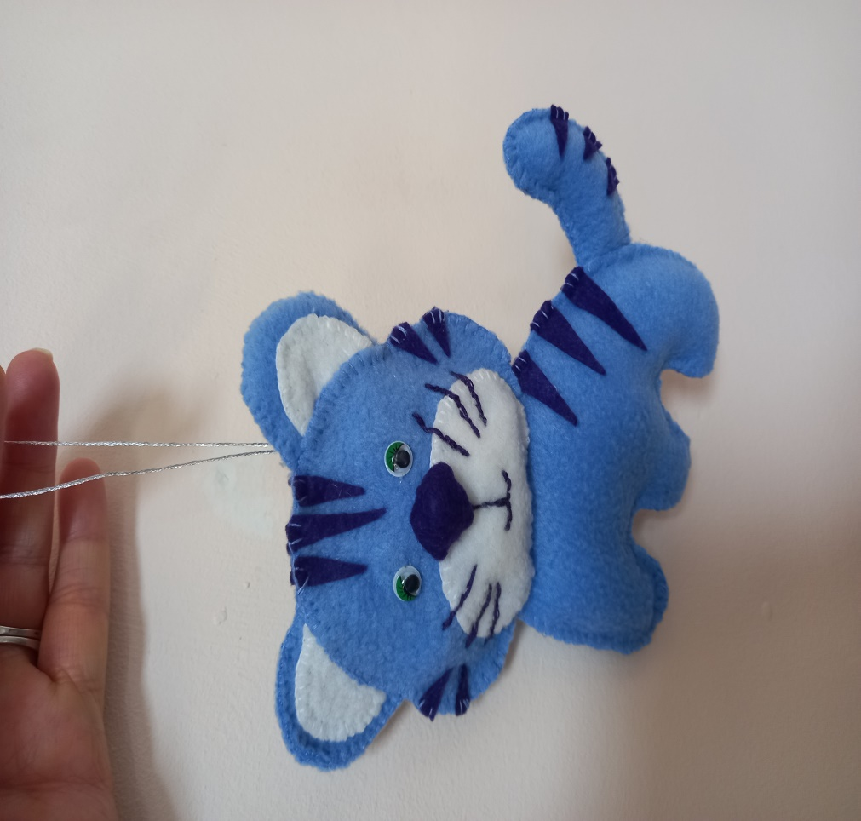
Коллективные творческие работы.

Slide 9
Спасибо за внимание

